Slide 1







WEBSITE HALLOWEEN SWEETSHOP
Những lời chào và lời nhắn chúc mừng đêm đáng sợ nhất trong năm

Slide 2
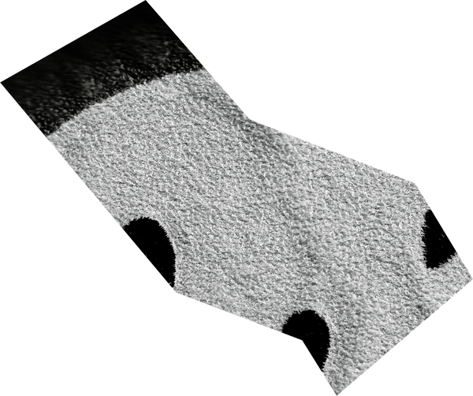

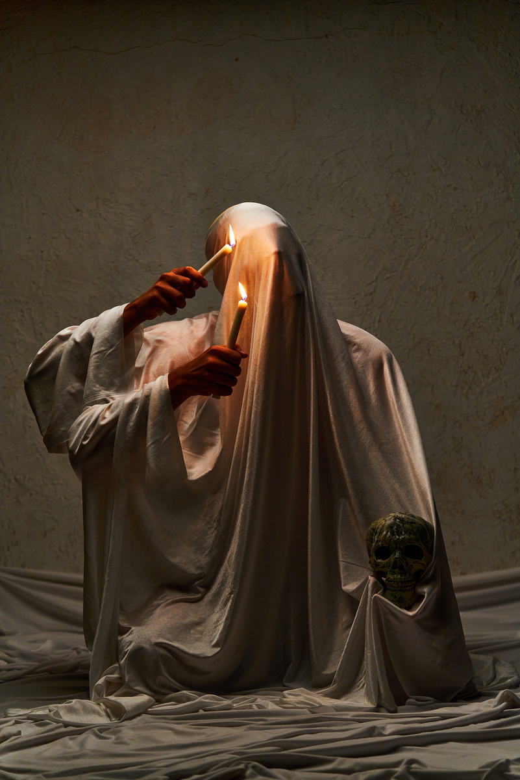
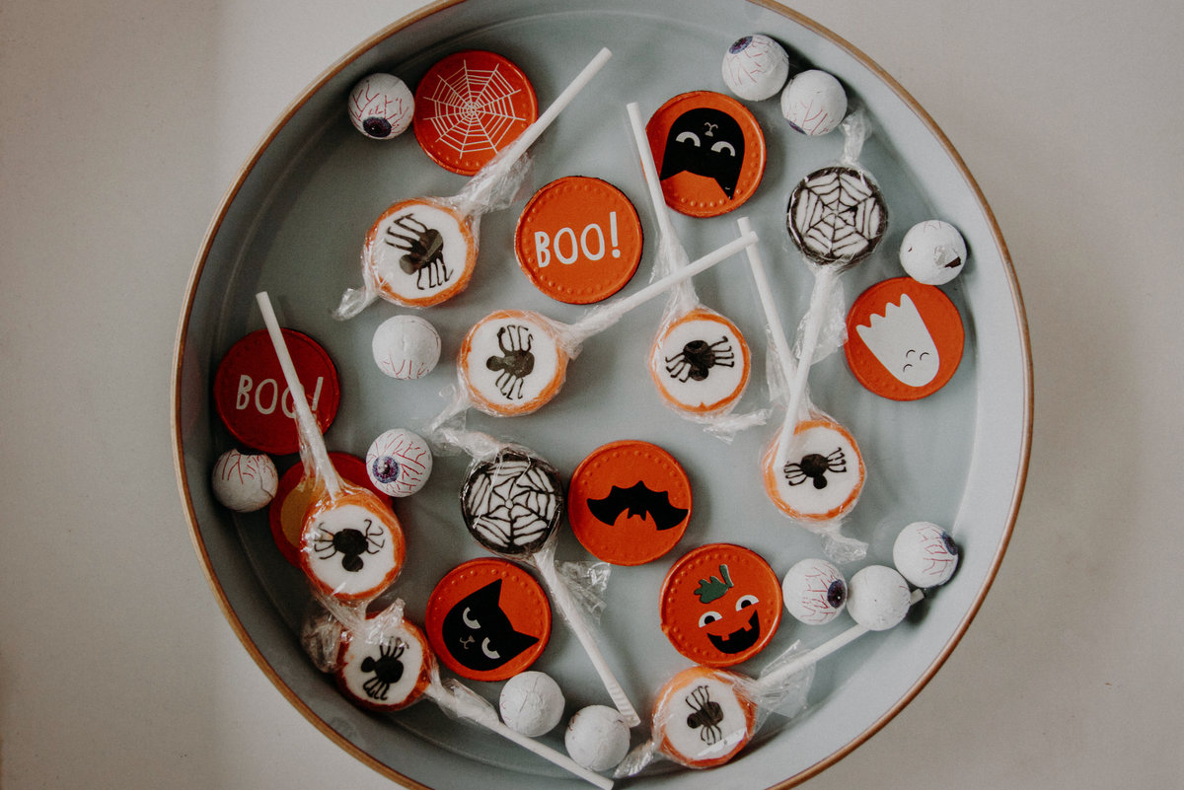


2 PHẦN CHÍNH
Mục đích
Trang web

Slide 3

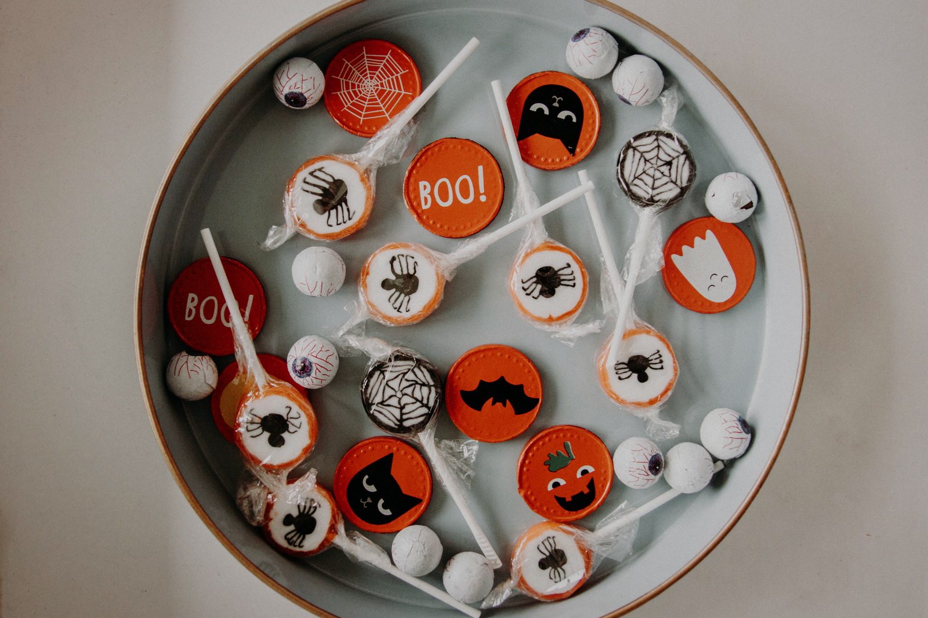
MỤC ĐÍCH
Mọi người có thể tham khảo, và mua bánh kẹo trong ngày Halloween, đảm bảo độ uy tín.

Slide 4
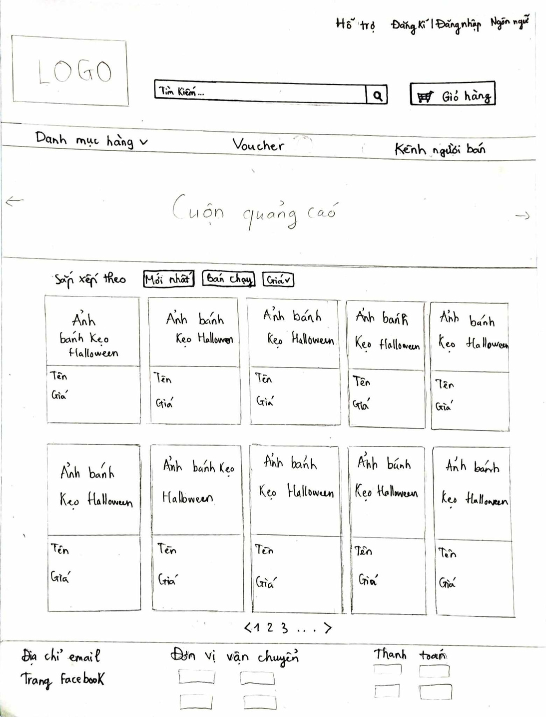
Bố cục trang Web

Slide 5

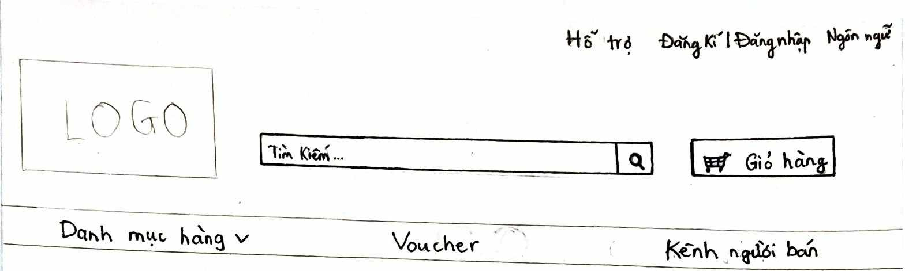



Phần Header & Thanh menu

Slide 6

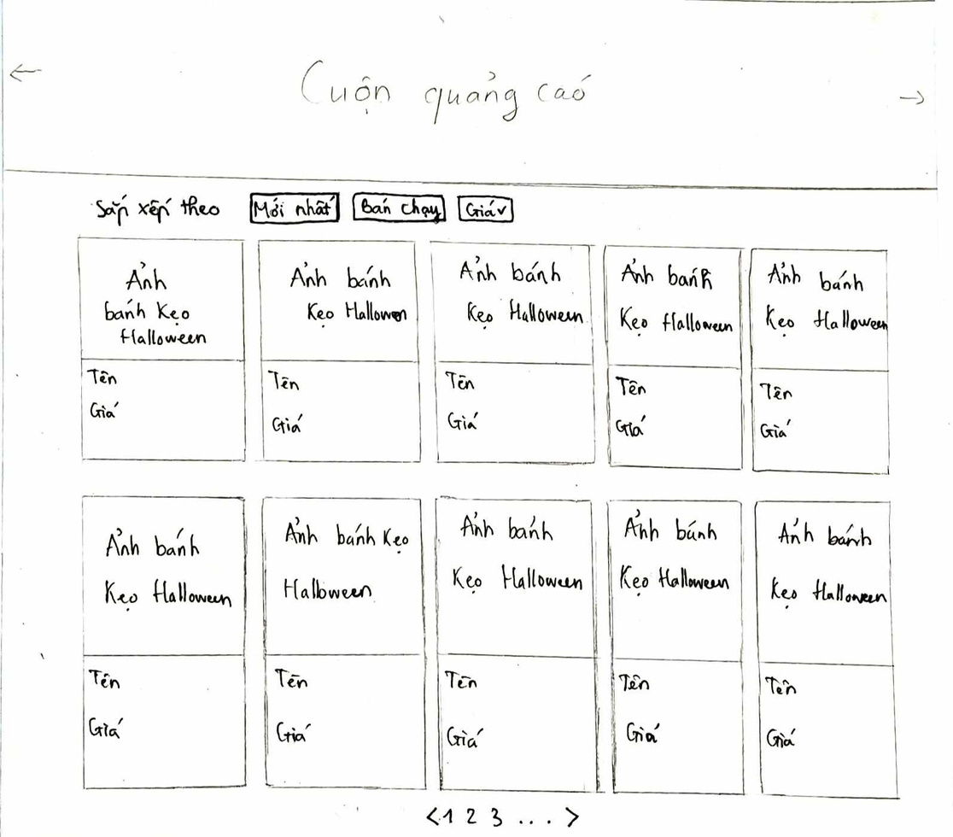

Phần body
-Cuộn quảng cáo có thể chuyển ảnh
-Bộ lọc sắp xếp
-Các ô sản phẩm
-Phân trang

Slide 7




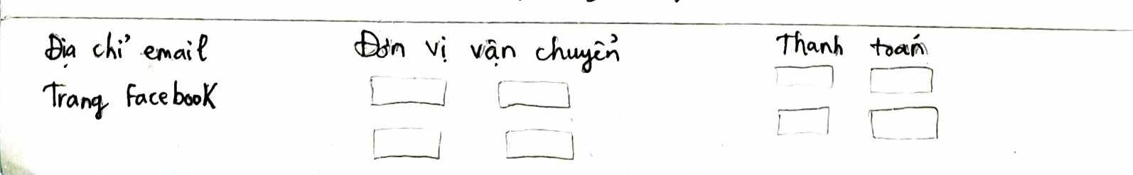


Phần footer

Slide 8












TRANG
TÀI NGUYÊN
Ảnh: Lê Bảo Quyên và canva
Slide: Bảo Quyên và canva.
Nội dung: Quyên Lê Bảo

Slide 9
Hãy cầm chặt và giữ cho chiếc đèn bí ngô của bạn luôn thắp sáng.
CẢM ƠN MỌI NGƯỜI ĐÃ LẮNG NGHE!

